Slide 1
Siamese FC
训练数据
    传统的跟踪方法，仅根据视频本身提供的信息来在线更新目标模板，虽然取得了一定成果，但也明显限制了跟踪模型的表达能力
主要思想
    将目标跟踪问题看作一个相似度学习问题
    使用大量的目标检测数据集来训练跟踪模型

Slide 2
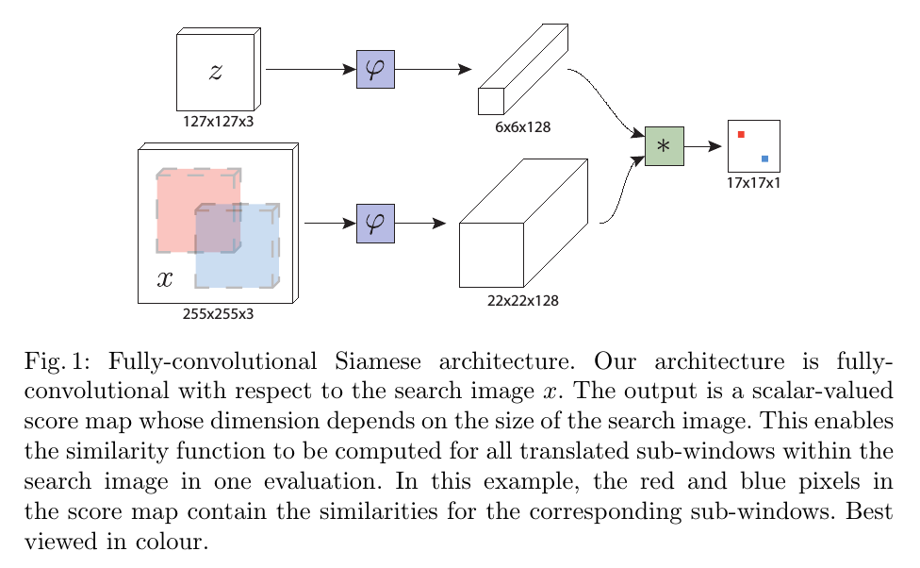
Siamese FC

Slide 3





Siamese FC
训练细节
    y is gt label, { +1, -1 }
    v is real-valued score
    L(y, v): we define the loss of
    a score map to be the mean
    of the individual loss
    u: position in the score map
    the elements of the score map
    are considered to belong to a
    positive example if they are
    within radius R of the center

Slide 4
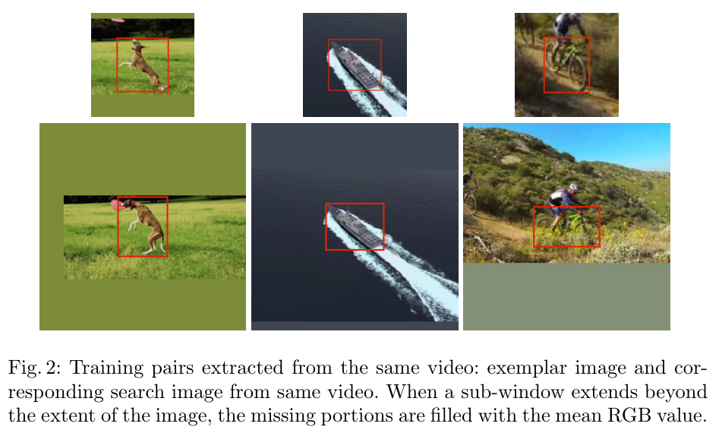
Siamese FC
训练数据

